Slide 1

2019
第七组项目汇报
Big data / Internet / e-commerce ppt templates
A collection of data that can not be caught, managed, and processed by conven
tional software tools within a given time scale.

Slide 2

目录Catalog
1
项目介绍及进度
2
完成功能展示
Please click enter to add
text content
Please click enter to add
text content
3
项目总结
Please click enter to add
text content

Slide 3

01.
项目介绍及进度
Please click enter to Please click enter add
text content Please click enter

Slide 4
项目人员组成
CEO 蒋玉强
CTO 黄文景
项目组成员
蒋玉强(组长)
黄文景(副组长)
林邱豪
张志伟
黄晓鹏
田维荣
朱广超
刘松
PPT制作人:黄文景,林邱豪

Slide 5
项目简介
健康助手
健康助手是一个综合性的 B2B2C 平台，类似58同城、美团。网站采用线上预约模式，商家入驻平台提交申请，有平台进行资质审核，审核通过后，商家拥有独立的管理后台录入商品信息。商品经过平台审核后即可发布。

Slide 6
线上预约
预约功能模块细节设置，将线上预约，线下服务完美结合，打造服务行业的o2o闭环。 微信线上预约系统，可根据服务类别特点及条件设置不同营销模式
01
定时清理
预约设置
预约设置（OrderSetting）数据是用来设置未来每天的可预约人数，随着时间的推移预约设置表的数据会越来越多，而对于已经过去的历史数据可以定时来进行清理，例如每月最后一天凌晨2点执行一次清理任务
设置每天可预约数，查看已预约人数，方便实行管理
02
04
03
健康评估
健康评估功能由体检报告管理软件与健康信息转储发布管理软件相结合共同实现,其中体检报告管理软件的主要作用是:
1、负责对健康评估所需信息收集和数据生成;
2、负责对已产生的评估结果的进行查询输出等处理;

Slide 7
移动端介绍
移动端开发主要针对手机，ipad等移动设备，随着地铁里的低头族越来越多，移动端开发在前端的开发任务中站的比重也越来越大。各种品牌及尺寸的手机也不尽相同，手机浏览器是把页面放在一个虚拟的”窗口"（viewport）中，通常这个虚拟的"窗口"viewport）比屏幕宽，这样就不用把每个网页挤到很小的窗口中（这样会破坏没有针对手机浏览器优化的网页的布局），用户可以通过平移和缩放来看网页的不同部分。

Slide 8


一般来讲，移动设备上的viewport都是要大于浏览器可视区域的，这是因为考虑到移动设备的分辨率相对于桌面电脑笔记本电脑来说都比较小，所以为了能在移动设备上正常显示那些传统的为桌面浏览器设计的网站，移动设备上的浏览器都会把自己默认的viewport设为980px或1024px（也可能是其它值，这个是由设备自己决定的），但带来的后果就是浏览器会出现横向滚动条，因为浏览器可视区域的宽度是比这个默认的viewport的宽度要小的。下图列出了一些设备上浏览器的默认viewport的宽度。
主页
Pc端
移动端

Slide 9
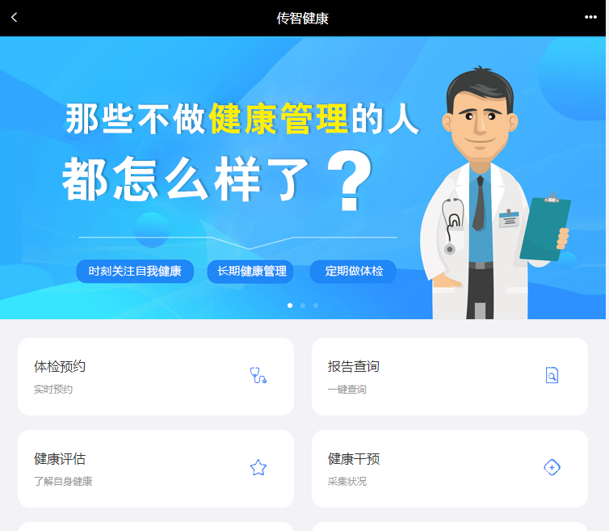
移动端页面展示
报告查询
体检预约
健康干预
健康评估

Slide 10
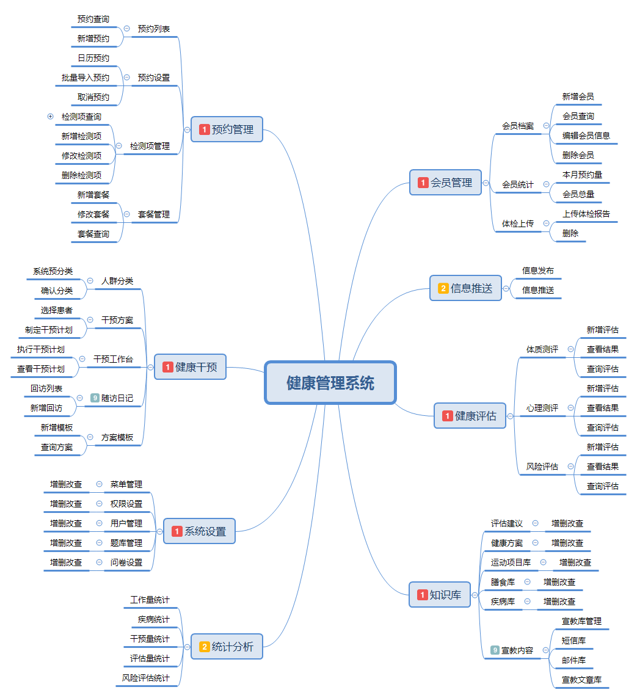
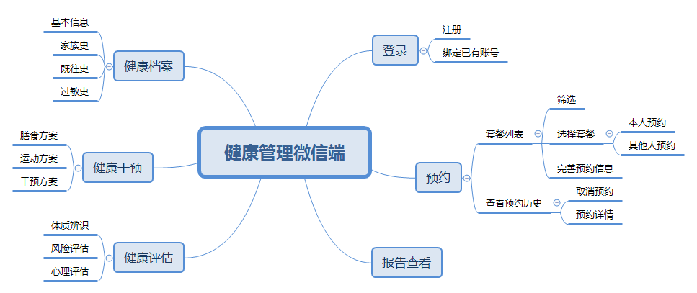

项目功能展示
核心功能包括：会员管理、体检预约、健康评估、健康干预、健康档案、知识库、统计分析、信息推送、报告查询

Slide 11
项目产品结构图
健康管理后台
微信公众号
预约设置
预约管理
预约管理
报告查询
会员管理
健康档案
健康资讯
健康档案
报告上传
心理测评
体质辨识
心理测评
健康干预
体质辨识
风险评估
运动记录
随访
风险评估
健康日记
健康计划
统计分析
人群分类
知识库管理
健康资讯推送
权限管理
用户管理

Slide 12
实战要求功能简介
01
02
03
系统设置模块
动态展示系统菜单
会员数量报表指定时间段展示
通过两个日历控件来选择时间段，根据所选的时间段来动态展示此时间段内的每个月会员数量
用户、菜单、权限、角色数据的动态维护
在系统首页根据当前登录人动态展示菜单
04
05
06
会员数量组成饼形图
移动端页面使用redis缓存套餐数据
定时清理预约设置历史数据
按照会员的性别来展示男女会员的占比，通过饼形图来展示
​ 按照会员的年龄段（可以指定几个年龄段，例如0-18、18-30、30-45、45以上）来展示各个年龄段的占比，通过饼形图来展示
将这些套餐信息放入redis缓存来提高查询性能
每月最后一天凌晨2点执行一次约设置历史数据清理任务

Slide 13
02.
完成功能展示
Please click enter to Please click enter add
text content Please click enter

Slide 14

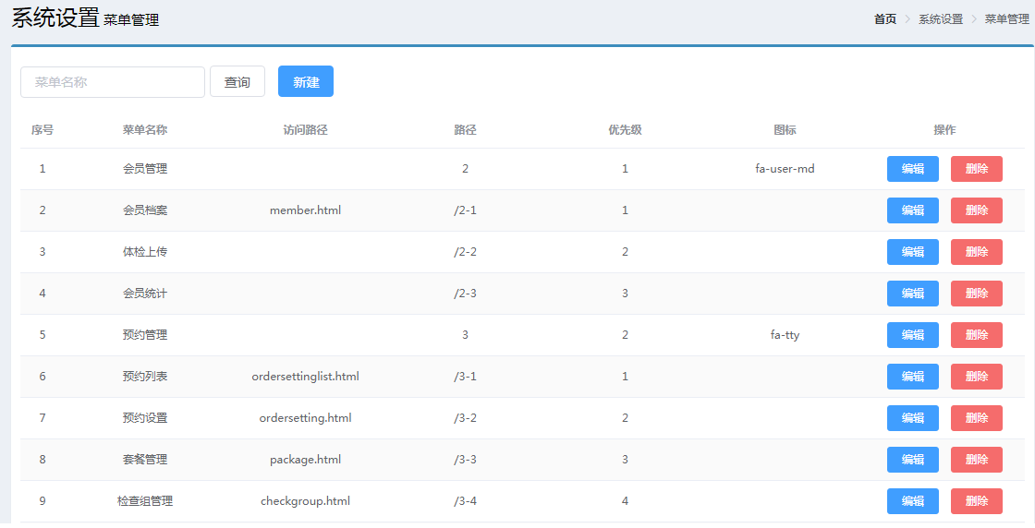
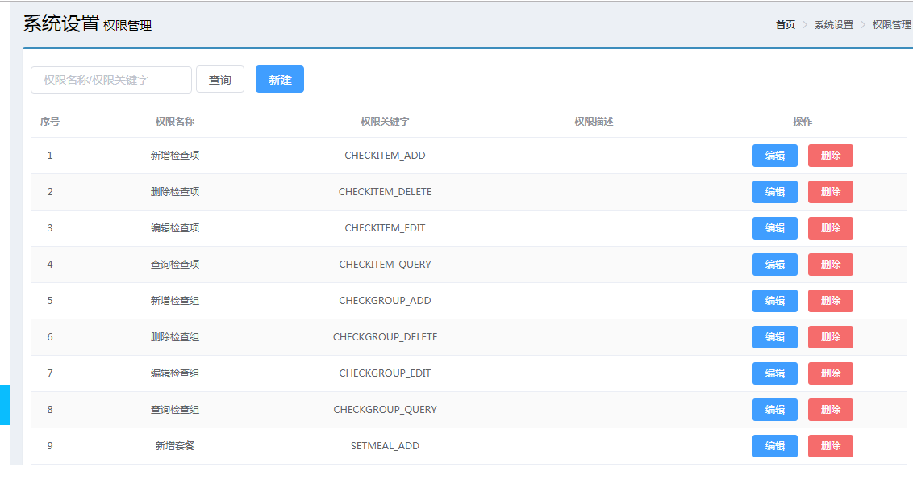
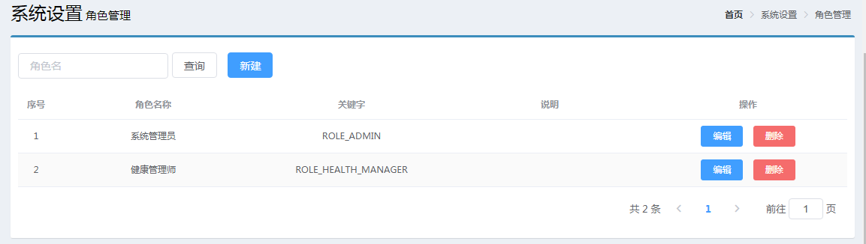
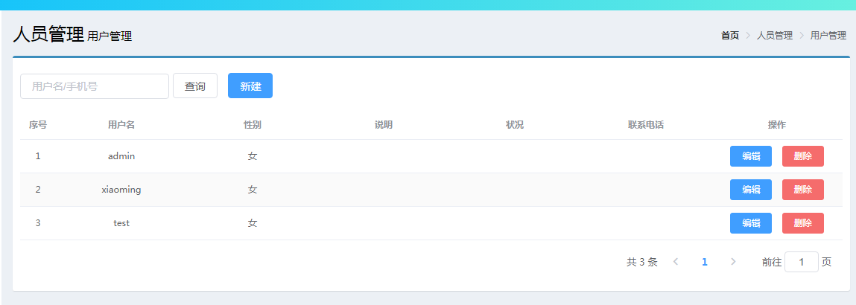
系统设置模块

Slide 15

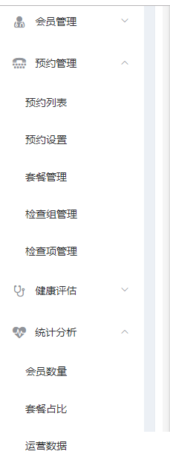
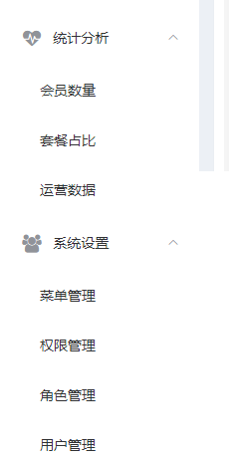
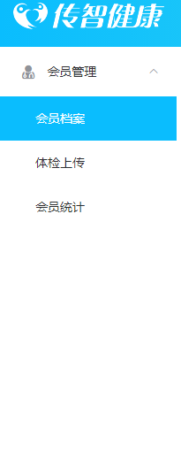
动态展示系统菜单
系统管理员admin的菜单
健康管理师xiaoming的菜单

Slide 16
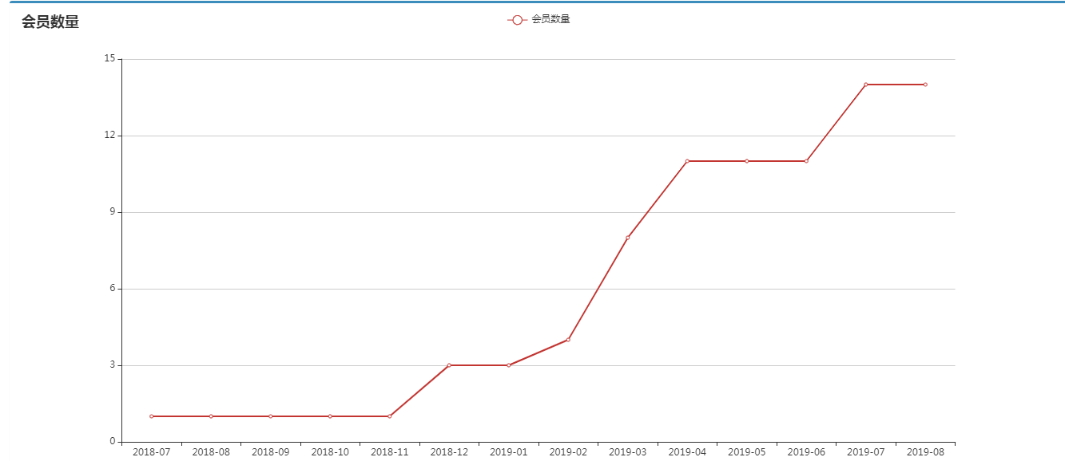
会员数量报表指定时间段展示
会员数量报表

Slide 17

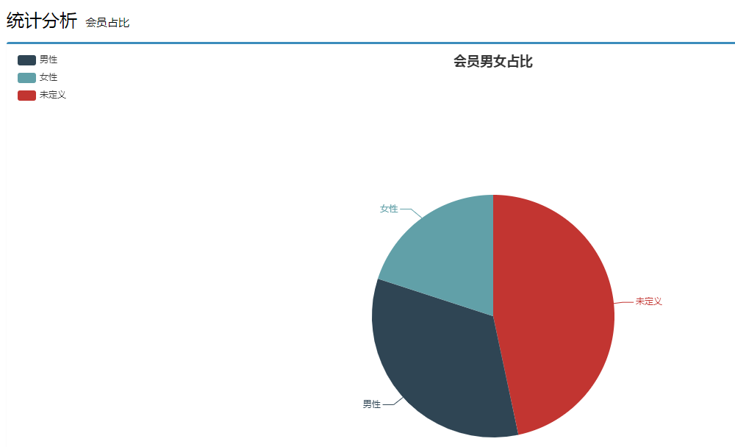
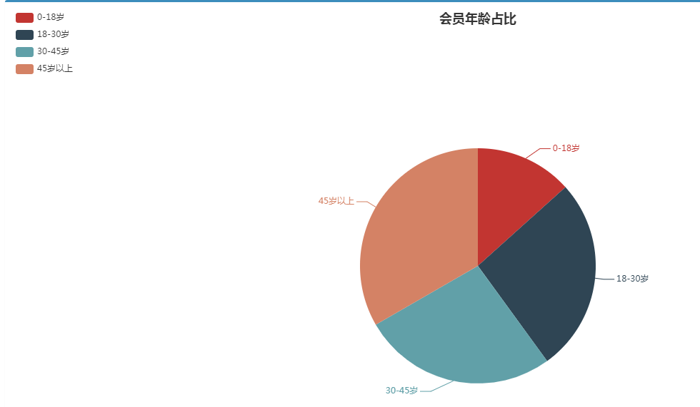
会员数量组成饼形图
会员数量男女占比饼形图
会员数量年龄段占比饼形图

Slide 18
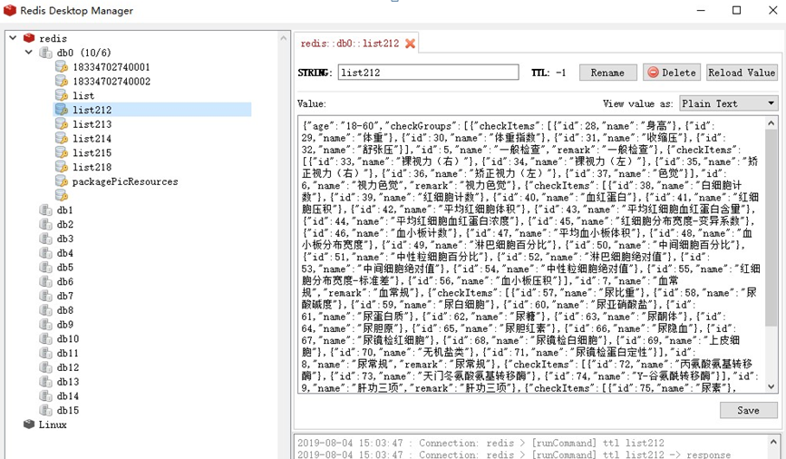
移动端页面使用redis缓存套餐数据
redis缓存套餐数据

Slide 19
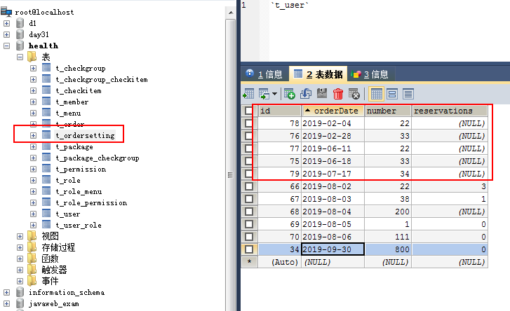
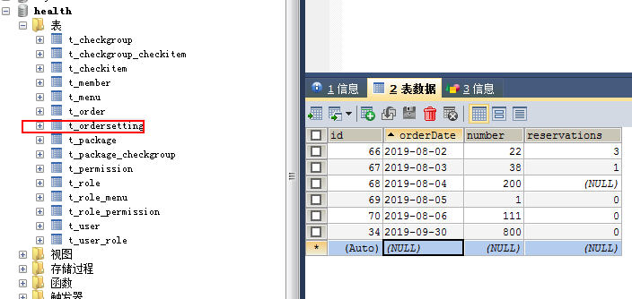
定时清理预约设置历史数据
预约设置表清理前
预约设置表清理后

Slide 20
03.
项目总结
Please click enter to Please click enter add
text content Please click enter

Slide 21
项目总结
这次项目实战没有老师的流程分析和代码演示,完全依靠我们组内成员的讨论和查找资料来完成.可以说是目前最接近实际开发的的项目,这次的项目实战让我们知道了我们思维和技能上的不足,同时也让我们学到了很多东西,有了一种将来工作中的开发体验.我们总结了以下几点:
1.知识点的归纳整理与应用：在项目实战中将知识点从应用的角度整理成自己能理解的体系，并去芜存精，优化提炼知识点。
2：对完成需求理解：要先理解需求,知道要做的是什么和页面要展示什么，然后如何从数据库中获取需要的资料,再转化为前端要展示内容的格式,响应给前端展示.
3：注释的必要性：要在类,方法,定义特殊的变量,业务流程上注释，这样即能再次整理编程思路，又能在后期通过清晰的注释使用或修改方法,同时也可以让别人知道你做了什么。

Slide 22
2019
演示完毕 感谢聆听
Thanks for listening
A collection of data that can not be caught, managed, and processed by conven
tional software tools within a given time scale,

